Slide 1
caerse

Slide 2
caerse- to fall/to fall down
me caí nos caímos
te caíste
se cayó se cayeron

Slide 3
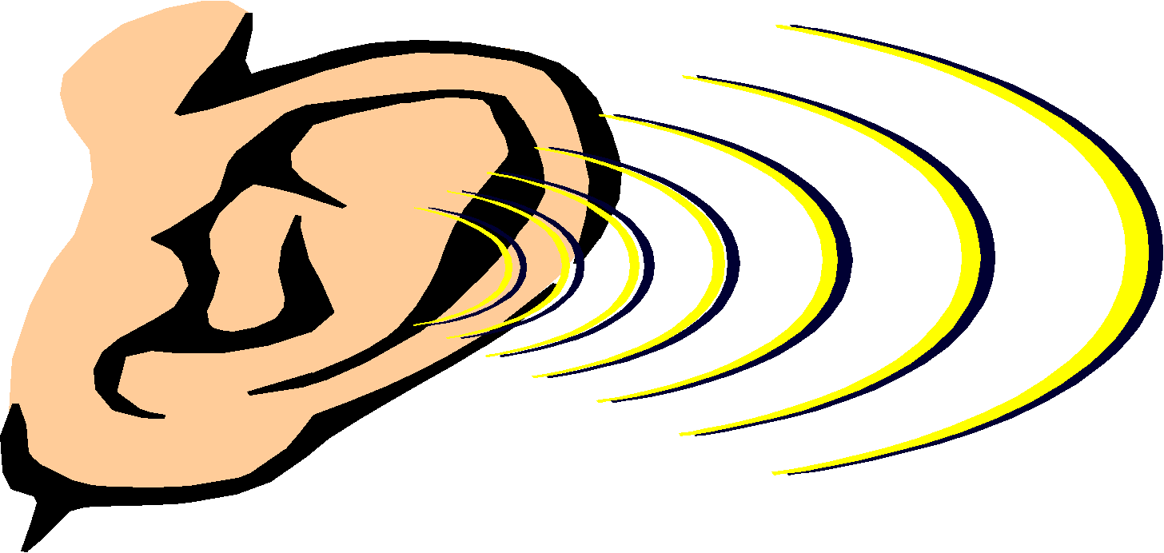
oír

Slide 4
oír- to hear
oí oímos
oíste
oyó oyeron

Slide 5
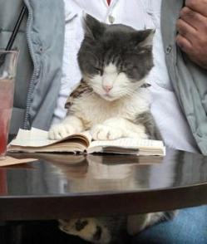
leer

Slide 6
leer- to read
leí leímos
leíste
leyó leyeron

Slide 7
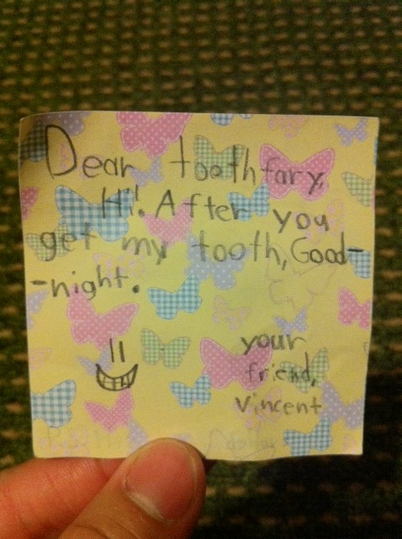
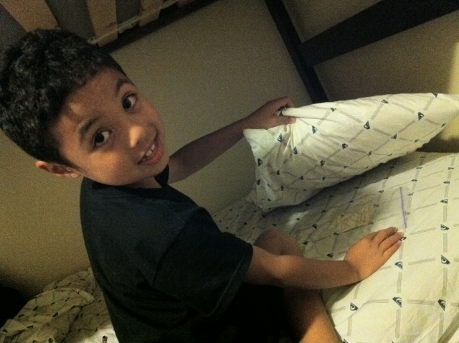
creer

Slide 8
creer- to believe
creí creímos
creíste
creyó creyeron

Slide 9
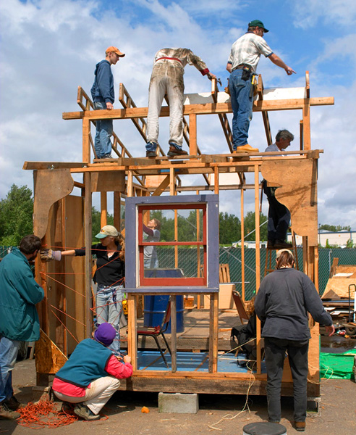
construir

Slide 10
construir- to build
construí construimos
construiste
construyó construyeron

